Slide 1

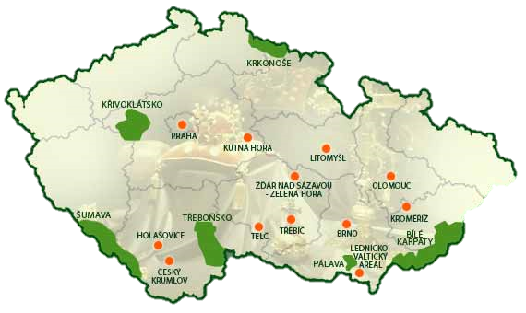

PAMÁTKY UNESCO
Praha
Český Krumlov
Telč
Žďár nad Sázavou
Kutná Hora
Lednice-Valtice
Holašovice
Kroměříž
Litomyšl
Olomouc
Brno
Třebíč

Slide 2
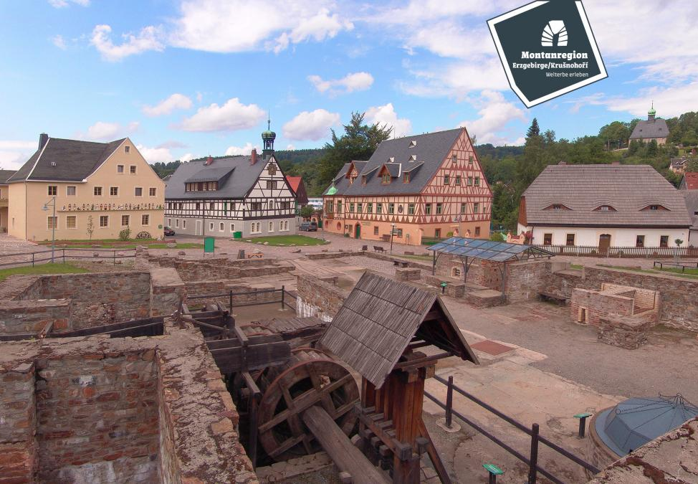
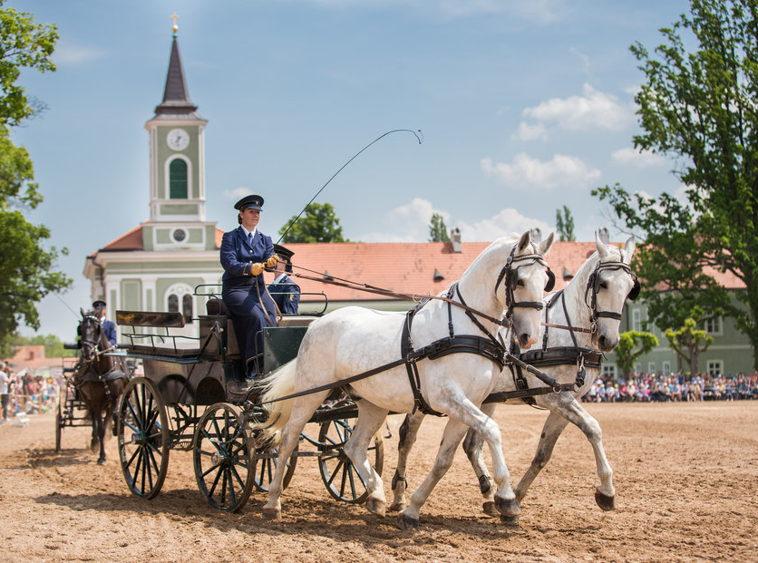
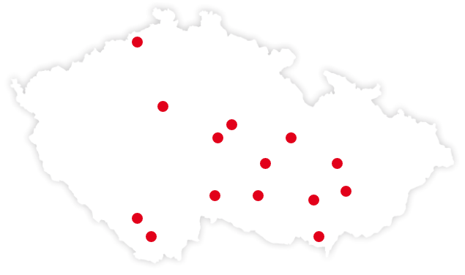
PAMÁTKY UNESCO
ERZGEBIRGE
KLADRUBY NAD LABEM
2019

Slide 3

UNESCO
United Nations Educational, Scientific and Cultural Organization
Organizace OSN pro vzdělání, vědu a kulturu
16. listopadu 1972 – Generální konference UNESCO přijala Úmluvu o ochraně světového kulturního a přírodního dědictví → Seznam světového dědictví
Místo výjimečného kulturního nebo přírodního významu pro společné dědictví lidstva (památky, budovy i celá města, hory, jezera, lesy, pouště)
Cíl – ochrana kulturního a přírodního dědictví pro budoucnost
1990 – přistoupilo k úmluvě Československo
2019 – 1,121 položek: 869 kulturního, 213 přírodního, 39 smíšeného charakteru ve 167 státech
Itálie – 56 záznamů, Čína – 56, Španělsko – 48, Německo – 46, Francie – 45, Indie – 38, Mexiko – 35, Spojené království – 32
Česká republika – 14 památek + 6 v kategorii nehmotné

Slide 4
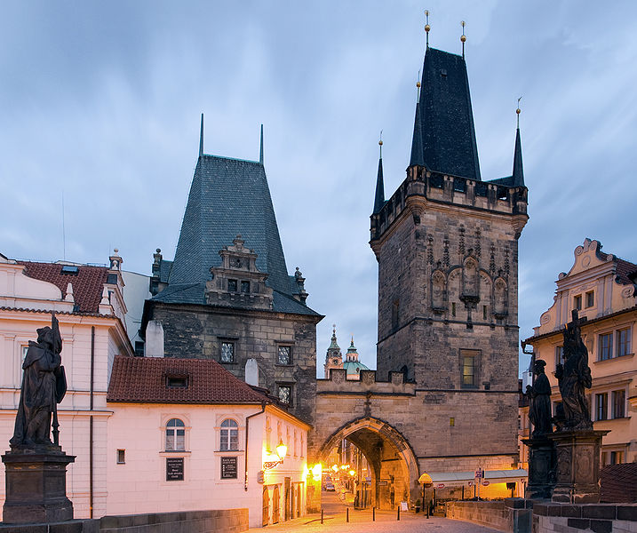
PRAHA

Slide 5
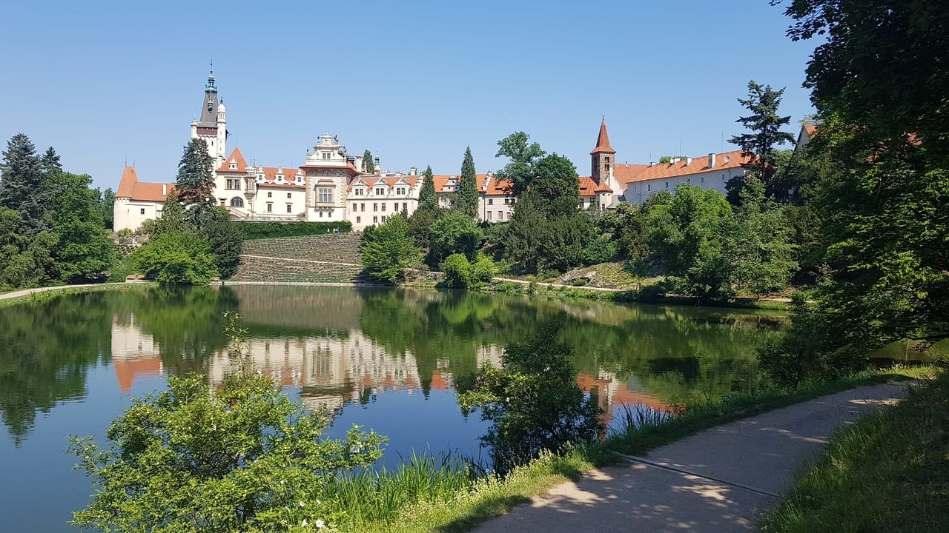
PRŮHONICE

Slide 6
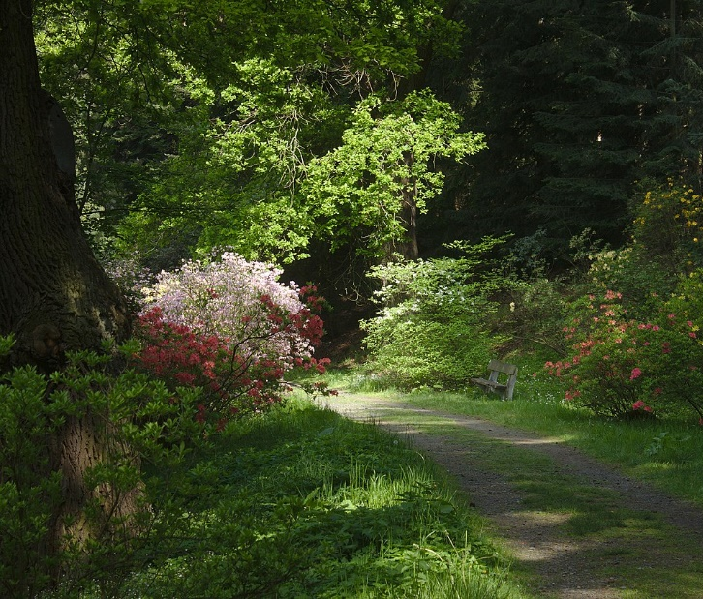
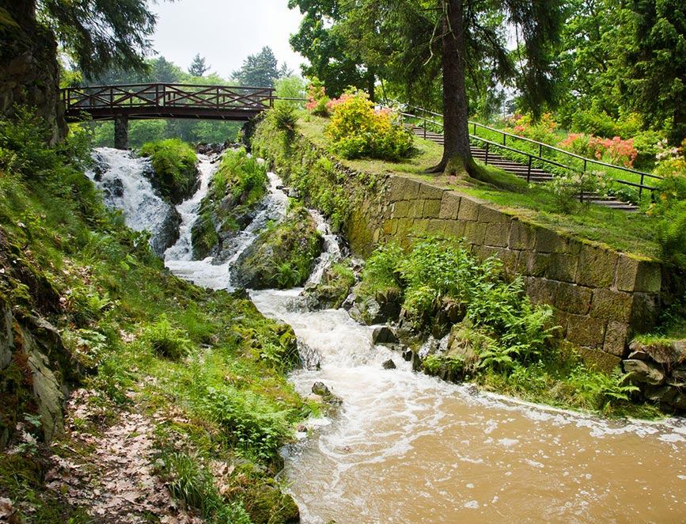
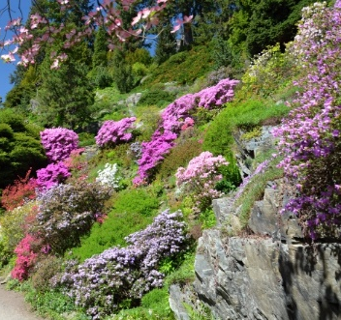
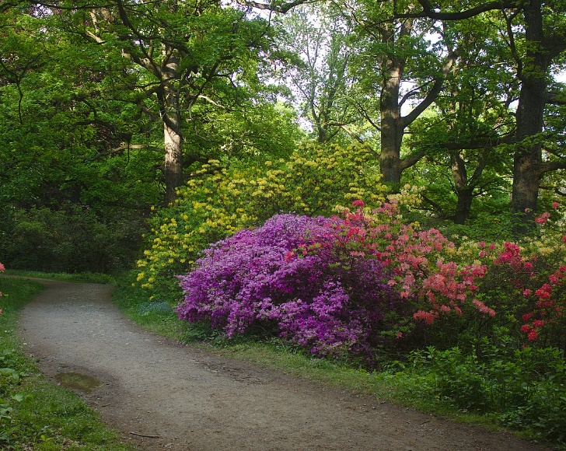
PRŮHONICE
Přírodně-krajinářský park, údolí potoka Botiče
1885, hrabě Arnošt Emanuel Silva-Tarouca
Významná sbírka rostlin – estetická i vědecká hodnota
Rybníky, jezy; louky, lesy, dřeviny, rhododendrony, azalky, alpinium; původní i nová flora; anglický park

Slide 7
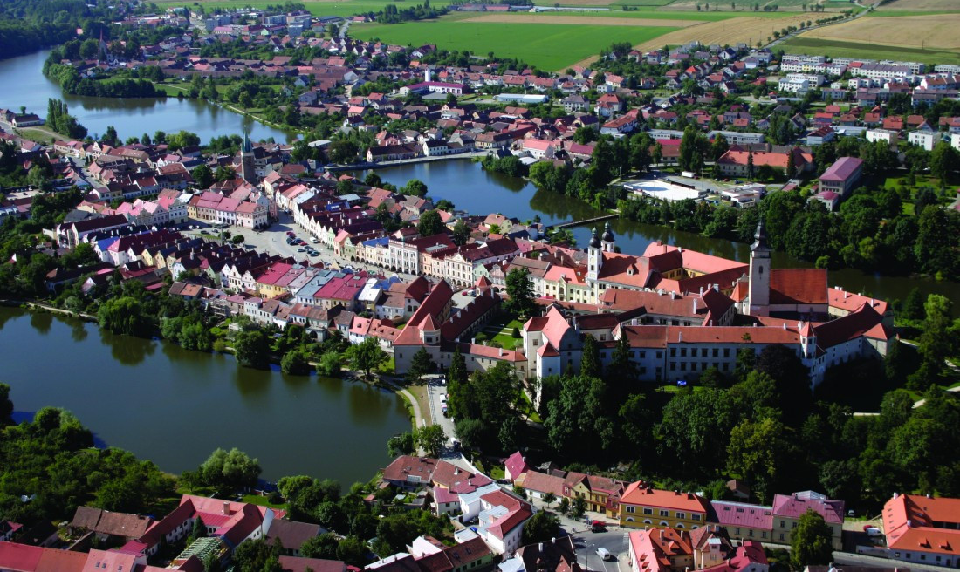
TELČ

Slide 8
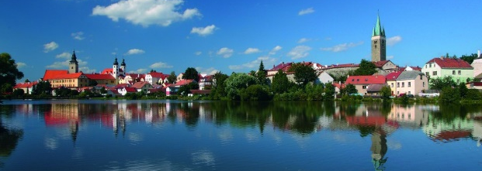
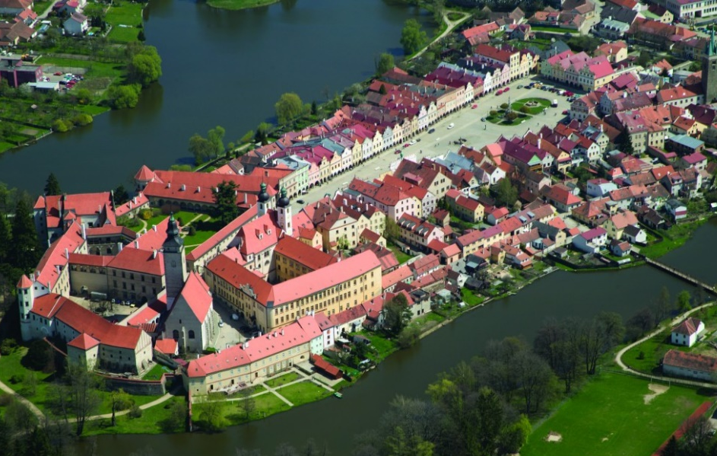
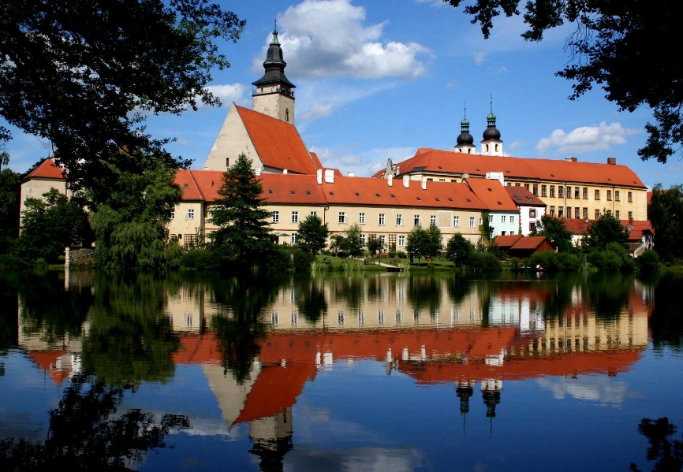
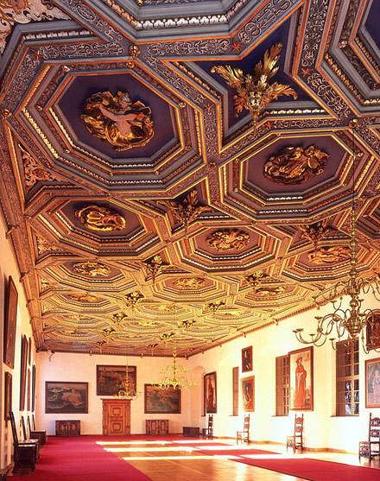
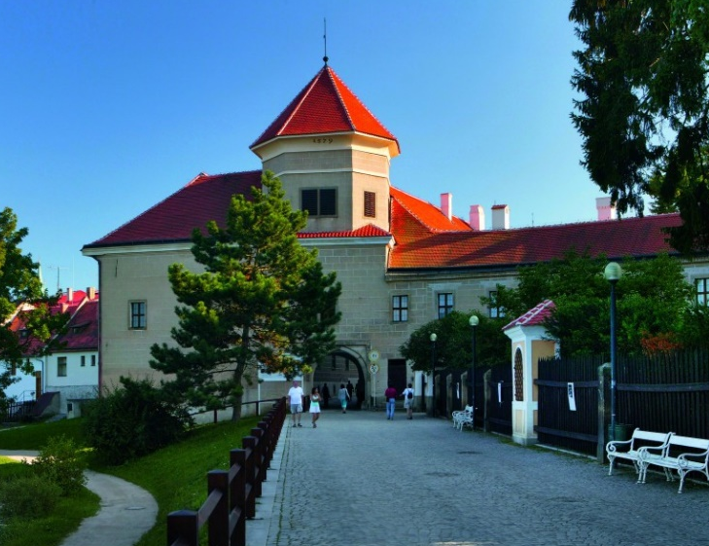
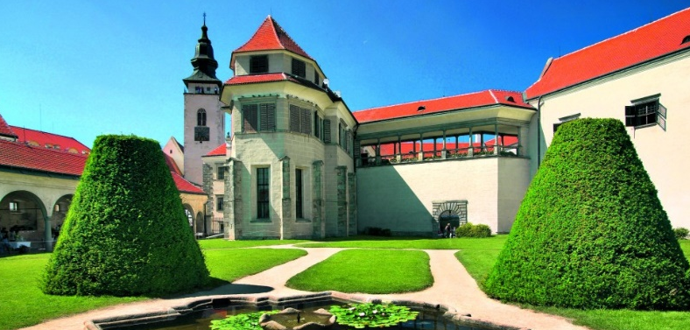
TELČ
Královská vodní pevnost (14. století)
Hradby & systém rybníků → Moravské Benátky
Renesanční zámek & vnitřní město

Slide 9
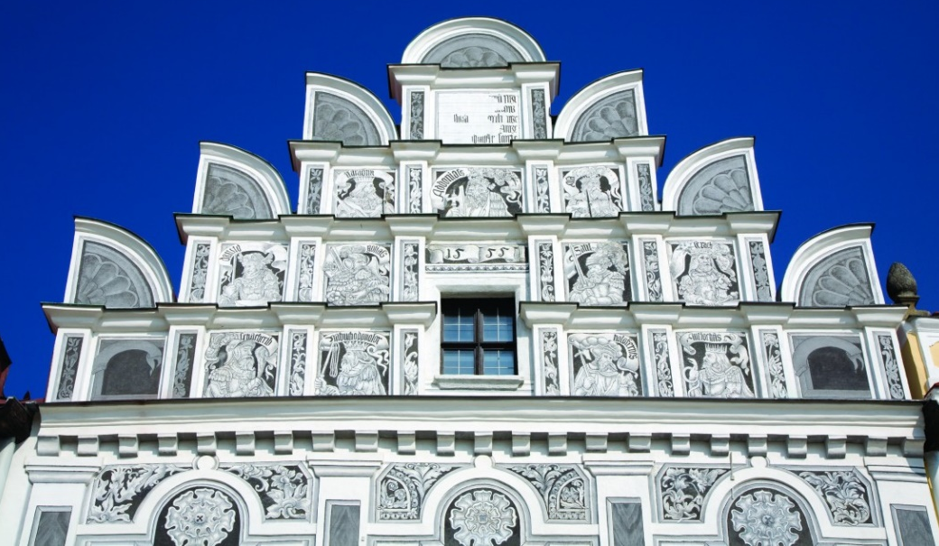
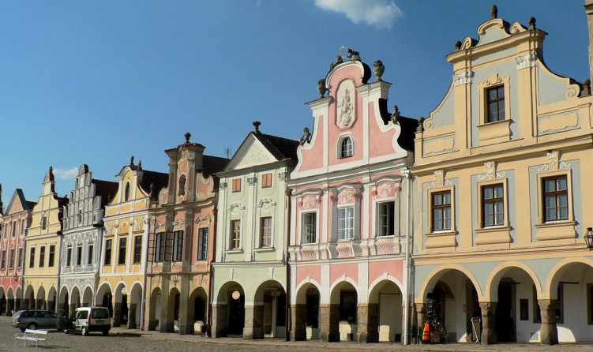
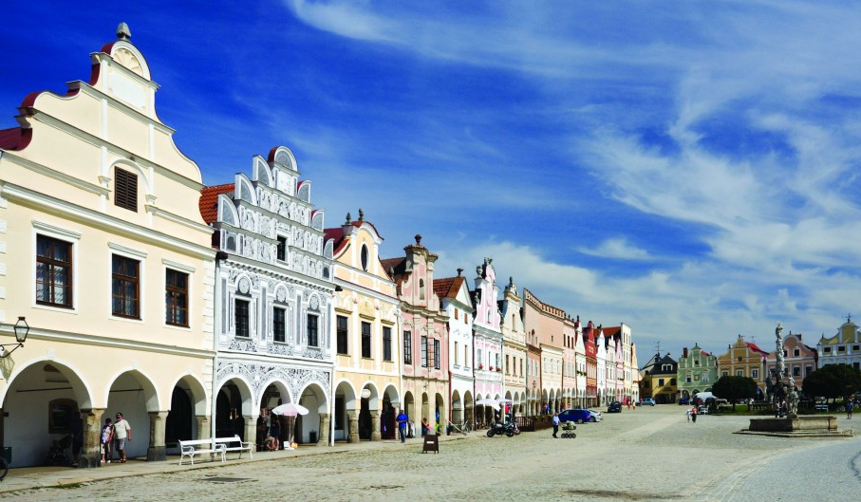
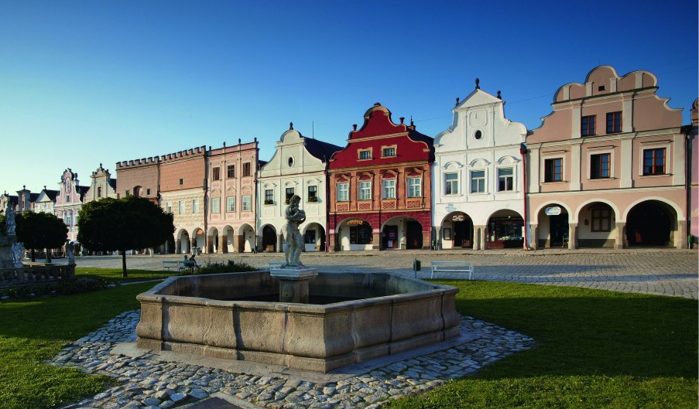
TELČ

Slide 10
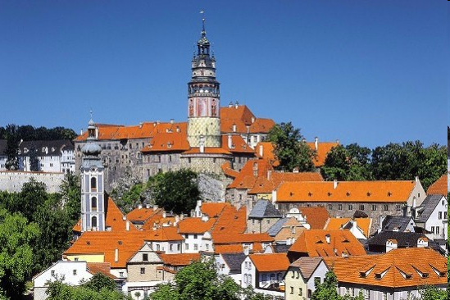
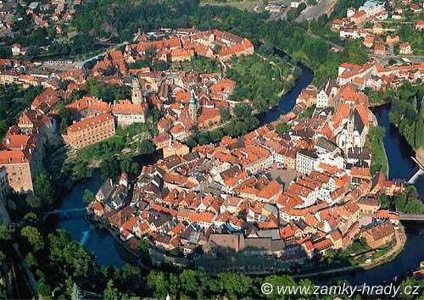
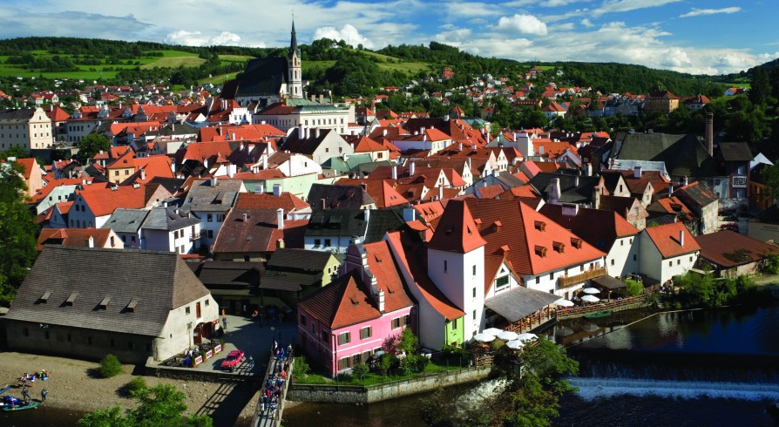
ČESKÝ KRUMLOV
Středověké centrum města v meandru řeky Vltavy (dochováno nedotčené)
Významné řemeslné & obchodní středisko
Zámecký komplex (13. století)

Slide 11
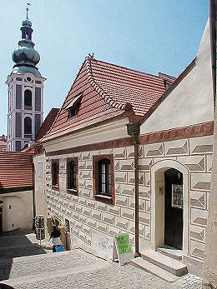
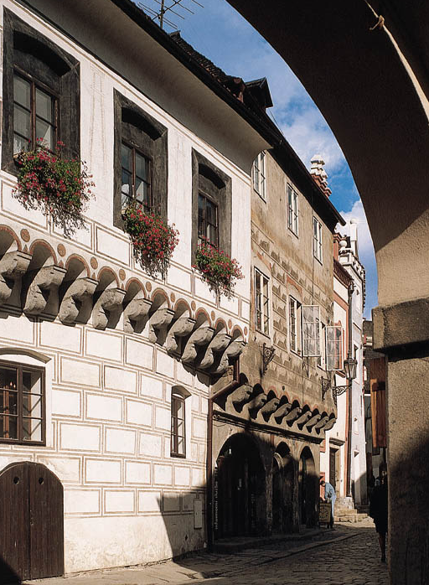
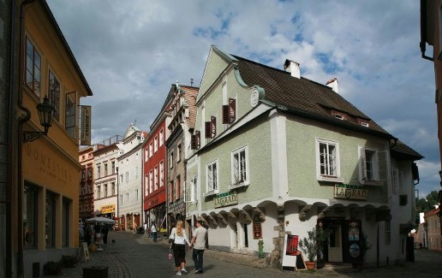
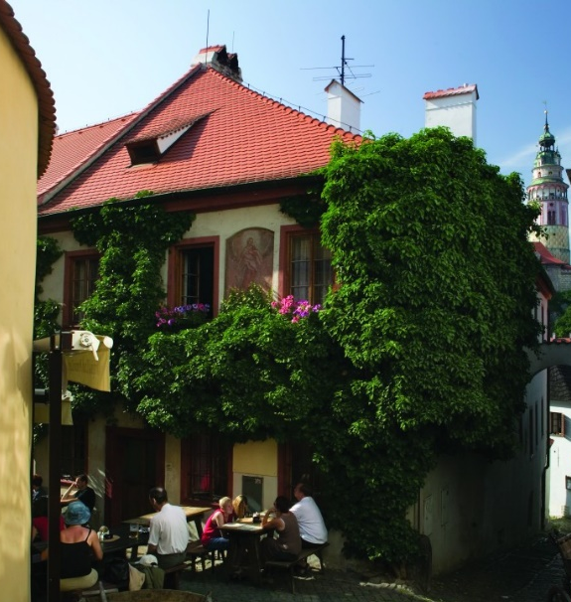
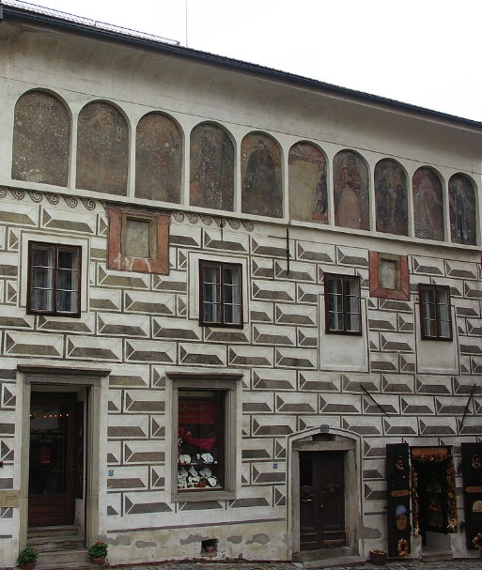
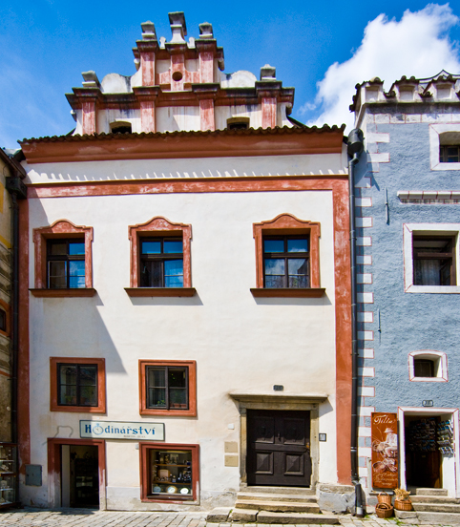
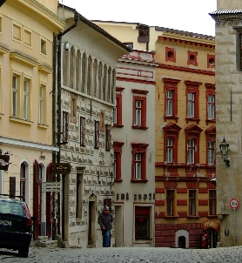
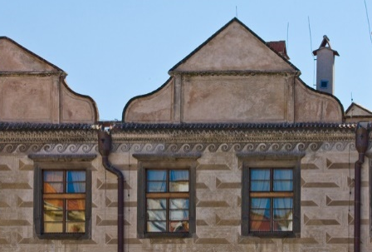
ČESKÝ KRUMLOV
Dvě hlavní historické části
Latrán – čtvrť pod zámkem
  Měšťanské domy od gotiky dále
  Fasády, vnitřní uspořádání & výzdoba, zejména vyřezávané dřevěné stropy
  Renesanční zbrojnice

Slide 12
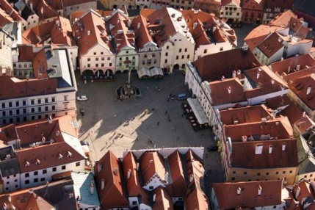
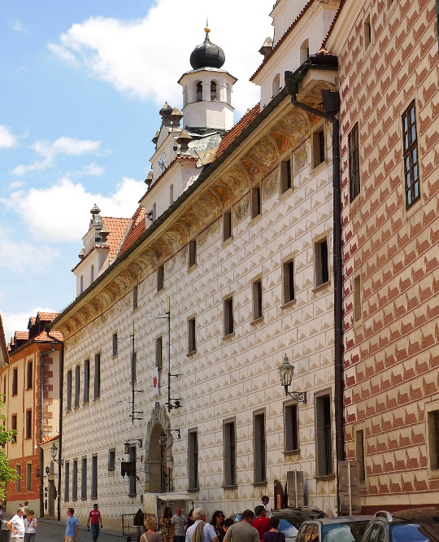
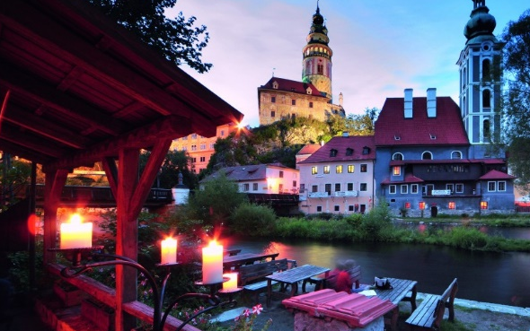
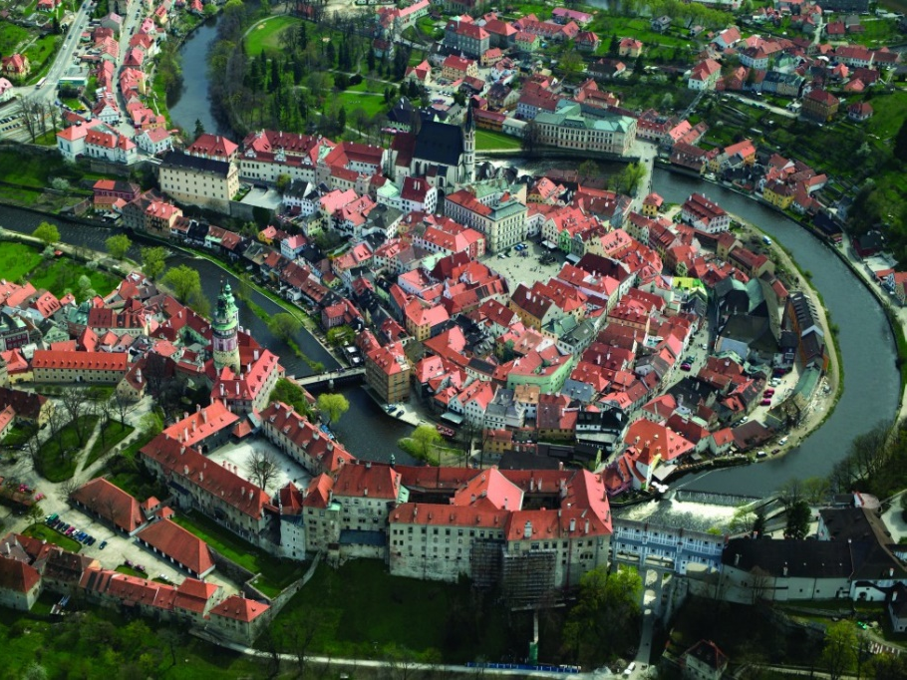
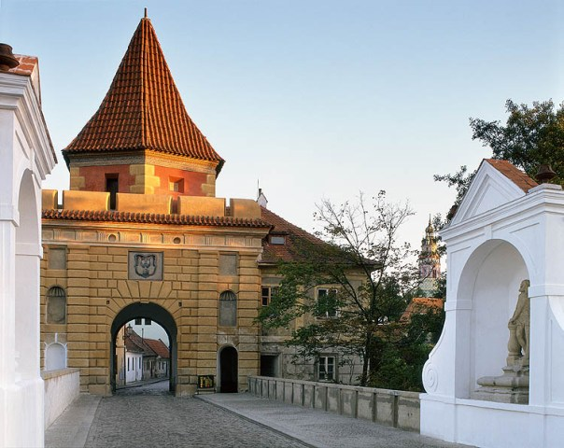
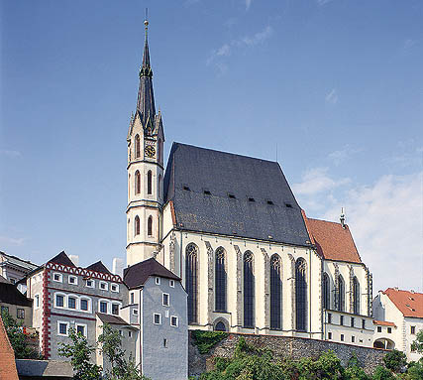
ČESKÝ KRUMLOV
Vlastní město
  Pravidelný systém ulic vycházejících z hlavního náměstí & kruhová silnice kolem hradeb
  Kostel sv. Víta – gotický (15. století)
  Renesanční jezuitská kolej & barokní seminář
  Zbytky opevnění, zvl. Budějovická brána (renesanční)

Slide 13
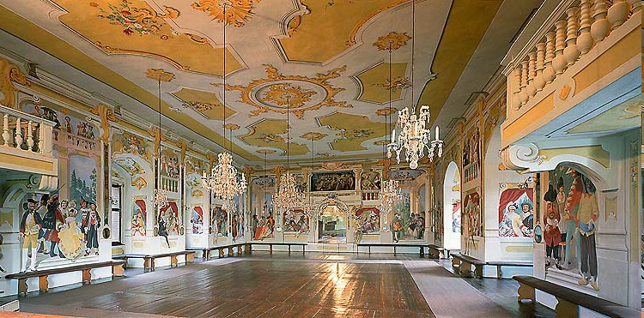
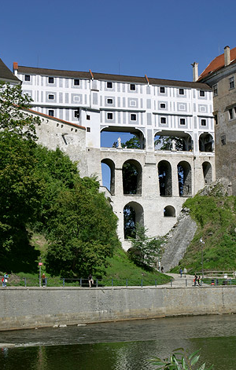
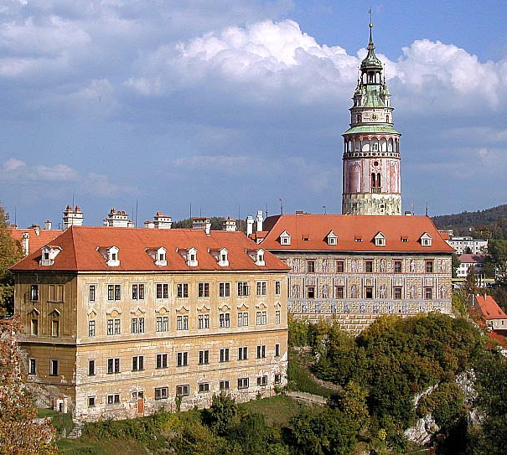
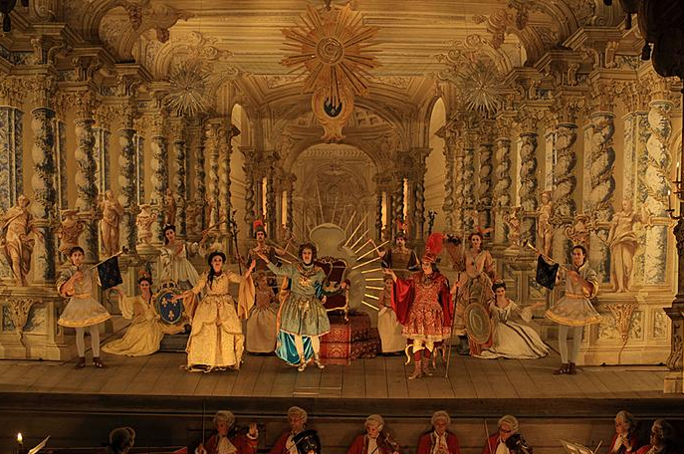
ČESKÝ KRUMLOV
  Hrádek – nejstarší část hradu, kulatá věž, gotika (13. st.)
  Přestavován, rozšiřován – mnoho částí, renesanční & barokní prvky
Sídlo Rožmberků přes 300 let (1240-1601/1602)
Sídlo Schwarzenbergů (1719-1947)
  Plášťový most přes skalní proláklinu
  Barokní divadlo (1766)

Slide 14
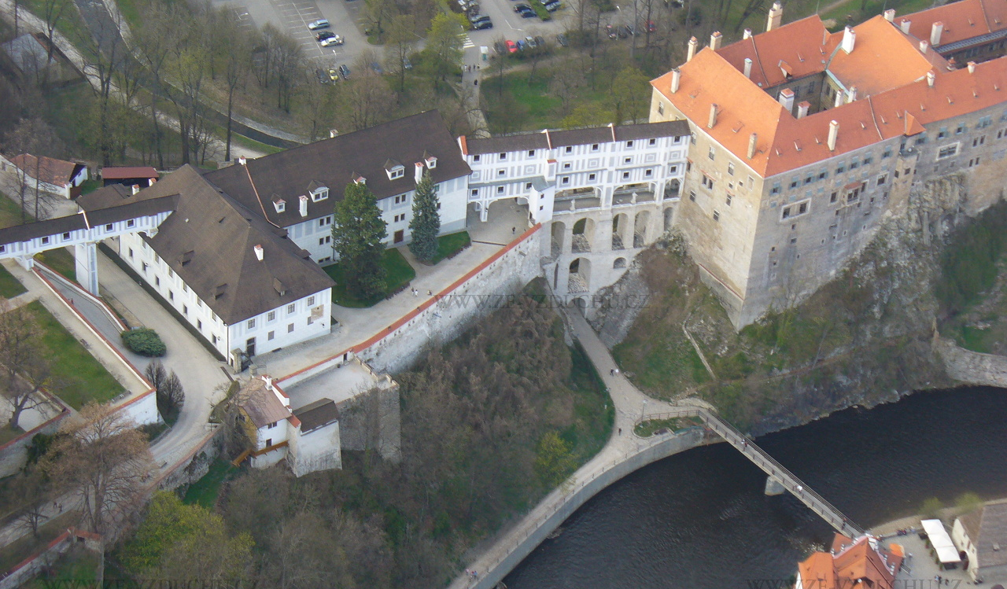
ČESKÝ KRUMLOV

Slide 15
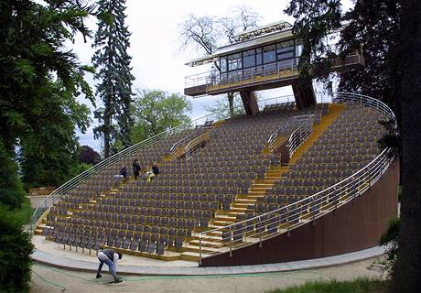
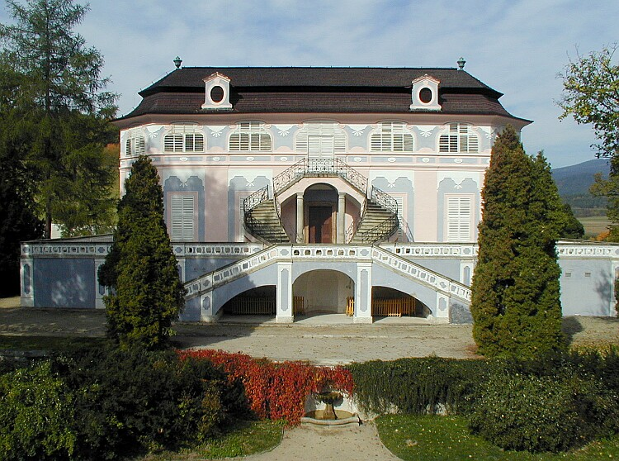
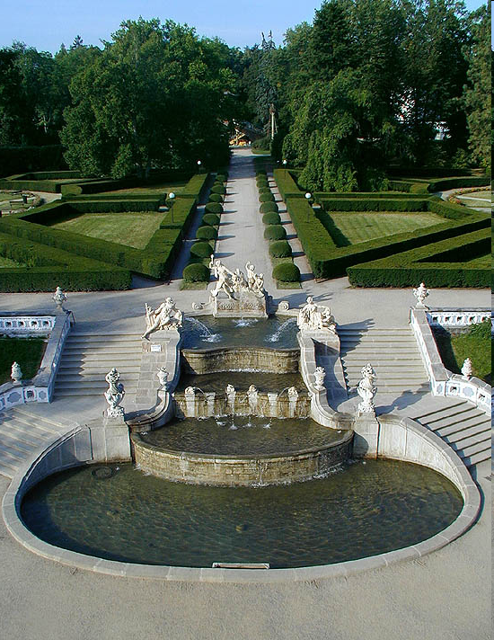
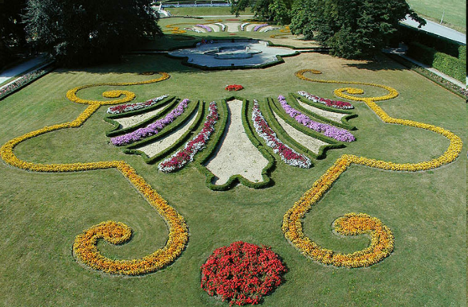
ČESKÝ KRUMLOV
  Zámecký park
  Divadlo s otáčivým hledištěm
  Letohrádek Bellarie (rokoko)
  Jízdárna

Slide 16
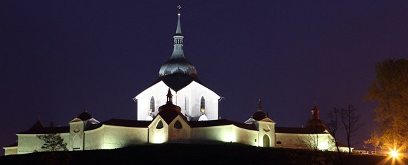
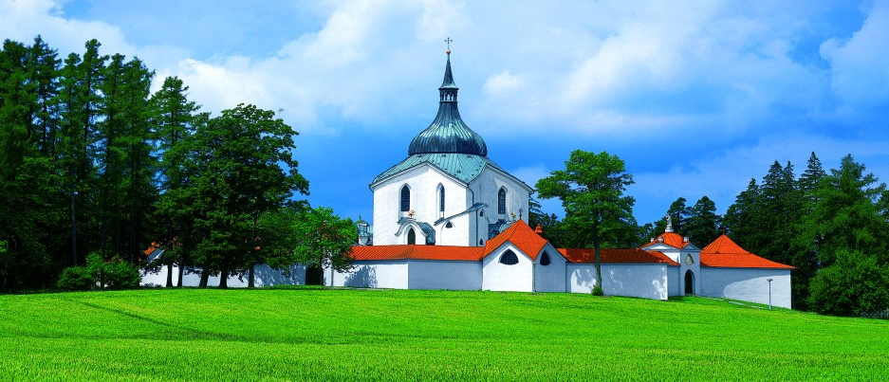
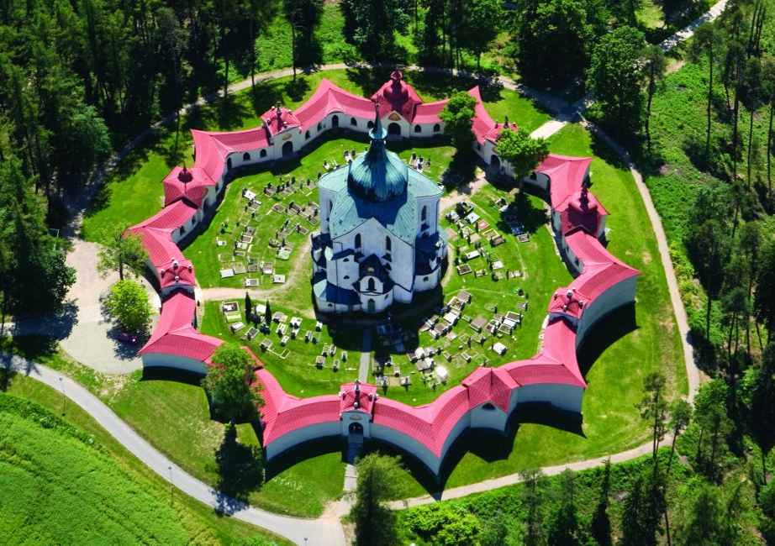

ŽĎÁR NAD SÁZAVOU
Jan Blažej Santini (18. st.)
Pět hvězd nad tělem Nepomuka
Legenda o mučedníkovi
Barokní gotika
Původní oltáře – Santini
Jan Nepomucký (hlavní) & Evangelisté
Pět kaplí, pět bran

Slide 17



ŽĎÁR NAD SÁZAVOU

Slide 18







KUTNÁ HORA
Stříbrné doly (10. st.)
Královské město (14. st.)
Středověké centrum
Vlašský dvůr – mincovna – Pražský groš (1300)
Kamenný dům & patricijské domy
Kamenný dům
Vlašský dvůr

Slide 19






KUTNÁ HORA
Chrám sv. Barbory – gotika (Parléř)
Kostel sv. Jakuba (14. st.)

Slide 20






KUTNÁ HORA
Katedrála Nanebevzetí Panny Marie – baroko (Jan Blažej Santini)
Kostel Všech svatých – Kostnice (mor & války 40 – 70,000)

Slide 21


LEDNICE – VALTICE
Největší uměle vytvořený krajinný celek Evropy (18.-19. st., 280 km²)
Knížecí rod Lichtenštejnů (17. – 20. st.)
Karel I – Valtice (hlavní rezidence), Lednice (letní)
Aleje, pěšiny & parky (Anglické)
Řeky, kanály & rybníky; pavilony
Původní & exotické dřeviny/stromy
Mlýnský, Prostřední & Hlohovecký rybník
Pohansko – lovecký zámeček (empír), archeologická expozice, významné velkomoravské hradiště (dodnes viditelný mohutný val (2 km), velmožský dvorec, kostel, rotunda, několik domů & pohřebiště)

Slide 22







LEDNICE – VALTICE
Lednice – baroko & tudorovská gotika/neogotika

Slide 23





LEDNICE – VALTICE
Janův hrad
Dianin chrám
Minaret
Letohrádek Tři Grácie

Slide 24




LEDNICE – VALTICE
Lovecký zámeček
Hraniční zámeček
Rybniční zámeček
Apollonův chrám

Slide 25






LEDNICE – VALTICE
Valtice – renesance → baroko, vinný sklep
Rybník Nesyt

Slide 26



LEDNICE – VALTICE

Slide 27






HOLAŠOVICE
Tradiční venkovské osídlení
Středověký „územní plán“
23 usedlostí na návsi; 120 budov – chlévy, stodoly, maštale, sýpky, výměnky, studny
Živé, nezakonzervované sídlo
Selský dvůr – 1530
Kaple sv. Jana Nepomuckého
Jihočeské selské baroko

Slide 28




HOLAŠOVICE

Slide 29



KROMĚŘÍŽ
Raně středověká trhová osada (1110)
15. st. – Thurzo – gotický hrad → zámek; zničen 1643
Karel II. z Lichtenštejna – obnova (1664)
Knížecí rezidence & zahrady; baroko

Slide 30





KROMĚŘÍŽ
Arcibiskupský palác, baroko
Obrazová galerie
Knihovna

Slide 31






KROMĚŘÍŽ
Podzámecká & Květná zahrada
Kolonáda, bludiště
Vinné sklepy

Slide 32






LITOMYŠL
Renesanční arkádový zámek (16. st.)
Sgrafitová výzdoba fasád
Klasicistní divadlo (1796)
Celodřevěné, původní malované dekorace hlediště, kulisy & funkční mašinérie
Řada hospodářských budov

Slide 33








LITOMYŠL
Na obchodní cestě spojující Moravu & Čechy
Bedřich Smetana – rodné město

Slide 34




OLOMOUC
Sloup Nejsvětější Trojice (1716-1754)
35 m (nejvyšší ve střední Evropě)
Okázalá oslava katolické církve, morový sloup
Václav Render, Ondřej Zahner

Slide 35








OLOMOUC
Druhá nejstarší & největší městská rezervace
Katedrála sv. Václava (1306)
Kašny

Slide 36

OLOMOUC

Slide 37



BRNO
První stavba moderní architektury (4. na světě)
Funkcionalismus
Ludwig Mies van der Rohe, 1929-1930
Navrhl dům i nábytek
Fritz a Greta Tugendhatovi, Židé, 1938
3 úrovně – hlavní & horní podlaží + suterén
Zahrada

Slide 38






BRNO
Bez dekorativních prvků & obrazů, volný prostor
Onyxová stěna, vzácná tropická dřeva
Elektromotory posunující/otvírající okna
Ústřední topení, „klimatizace“

Slide 39




TŘEBÍČ
Soužití židovské & křesťanské kultury od středověku do 20. století
Židovská čtvrť – doklad kulturních tradic židovské diaspory (radnice, škola, synagoga)
20. léta 19. st. – splynula s Třebíčí

Slide 40





TŘEBÍČ

Slide 41




TŘEBÍČ
Přední synagoga (1639) – dnes Církev Husitská
Zadní synagoga (1669) – museum
Hřbitov – 3,000 náhrobků, nejstarší 1625

Slide 42

TŘEBÍČ

Slide 43





TŘEBÍČ
Bazilika sv. Prokopa (1240-1280, součást benediktinského kláštera (1101)
Románské, gotické & barokní prvky

Slide 44



TŘEBÍČ
Benediktinský klášter – 1101 (nedochoval se, neví se kde přesně stál)
Nově vystavěn – 13. st. (sklepy & přízemí)
15. st. → pevnost (hradby, bašty, věže)
16. st. → renesanční zámek

Slide 45


ERZGEBIRGE /KRUŠNOHOŘÍ
Společně Česko (5) a Německo/Sasko (22)
Jáchymov, Abertamy – Boží Dar – Horní Blatná, Krupka, Mědník, Rudá věž smrti
Železné & stříbrné rudy (12. st.) → unikátní montánní památky (nadzemí i podzemí)
Hornická krajina Erzgebirge /Krušnohoří – 2019

Slide 46





ERZGEBIRGE /KRUŠNOHOŘÍ
Historický střed města (1516)
Okolí – doklady těžby v důlním revíru
Stříbrné rudy; 1840 – uranové rudy
(1898: Sklodowská-Curie – radium, polonium)
1906 – 1. radonové lázně na světě
Jáchymov

Slide 47




ERZGEBIRGE /KRUŠNOHOŘÍ
Horní Blatná – důl Vlčí jáma
Boží Dar (sejpy/odvaly po rýžování cínovce)
Důl Mauritius (Arbetramy)
Abertamy (odvaly uranového dolu)
Abertamy – Boží Dar – Horní Blatná

Slide 48



ERZGEBIRGE /KRUŠNOHOŘÍ
Rudá věž smrti
Mědník
Vykmanov u Ostrova – drtírna uranové rudy
Krupka
Hornická krajina Erzgebirge /Krušnohoří – 2019

Slide 49




ERZGEBIRGE /KRUŠNOHOŘÍ
Krupka
Mrtvé jezero (Boží Dar)
Blatenský vodní příkop
Královská mincovna
Hornická krajina Erzgebirge /Krušnohoří – 2019

Slide 50

KLADRUBY NAD LABEM
Areál hřebčína & okolní krajina; nejstarší hřebčín na světě (1579)
Starokladrubský kůň (bělouš; kmenové stádo – NKP)
NÁRODNÍ HŘEBČÍN – 2019

Slide 51

KLADRUBY NAD LABEM
NÁRODNÍ HŘEBČÍN – 2019

Slide 52




KLADRUBY NAD LABEM
NÁRODNÍ HŘEBČÍN – 2019

Slide 53

SLAVNÁ LÁZEŇSKÁ MĚSTA EVROPY
Společně s Belgií, Francií, Itálií, Německem, Rakouskem a Velkou Británií
11 měst v 7 zemích, která se vyvíjela kolem přírodních pramenů minerálních vod
Doklad mezinárodní evropské lázeňské kultury (počátek 18. století – třicátá léta 20. století)
Pestrá nabídka možností trávení volného času → odraz v podobě měst a jejich architektuře
Soubory lázeňských budov – lázeňské domy, zřídelní pavilony, pitné haly, kolonády, společenské domy, kasina, divadla, atd.
Kombinace lázeňských a léčebných procedur
Začlenění do krajiny, parky, zahrady, promenády
Západočeský lázeňský trojúhelník – 2021

Slide 54



SLAVNÁ LÁZEŇSKÁ MĚSTA EVROPY
Baden-Baden
Bad Ems
Bad Kissingen
Německo

Slide 55

SLAVNÁ LÁZEŇSKÁ MĚSTA EVROPY
Spa – Belgie

Slide 56


SLAVNÁ LÁZEŇSKÁ MĚSTA EVROPY
Vichy – Francie

Slide 57


SLAVNÁ LÁZEŇSKÁ MĚSTA EVROPY
Montecatini Terme – Itálie

Slide 58


SLAVNÁ LÁZEŇSKÁ MĚSTA EVROPY
Baden u Vídně - Rakousko

Slide 59

SLAVNÁ LÁZEŇSKÁ MĚSTA EVROPY
Bath – Anglie

Slide 60


SLAVNÁ LÁZEŇSKÁ MĚSTA EVROPY
Západočeský lázeňský trojúhelník – 2021

Slide 61


SLAVNÁ LÁZEŇSKÁ MĚSTA EVROPY
Západočeský lázeňský trojúhelník – 2021

Slide 62


SLAVNÁ LÁZEŇSKÁ MĚSTA EVROPY
Západočeský lázeňský trojúhelník – 2021

Slide 63

JIZERSKOHORSKÉ BUČINY
94 oddělených lokalit na území 18 států; 2007 – slovenské a ukrajinské porosty
2011, 2017, 2021 – Albánie, Belgie, Bosna a Hercegovina, Bulharsko, Chorvatsko, Francie, Itálie, Německo, Polsko, Rakousko, Rumunsko, Severní Makedonie, Slovinsko, Španělsko, Švýcarsku
Zachovalé bučiny demonstrujících proces postglaciální expanze buku evropského
Původní bukové lesy Karpat a dalších oblastí Evropy – 2021 (2007)

Slide 64




JIZERSKOHORSKÉ BUČINY
Původní bukové lesy Karpat a dalších oblastí Evropy – 2021 (2007)

Slide 65


Slovácký Verbuňk – 2005
Jižní Morava & Zlínsko (18. st.)
Základní složka místních zvyků & oslav
Mužský lidový tanec
Z německého Werbung – verbování
Lidové taneční skupiny na Slovácku
Zpěv, pomalé pohyby, tempo postupně zrychluje
Bez přesné choreografie, improvizace & individuální vyjádření (výskoky, podřepy, otočky…)
Celá škála figur & rytmů; stále se vyvíjí & proměňuje
Šest základních regionálních variant
Mezinárodní folklórní festival ve Strážnici:
soutěž o nejlepšího tanečníka verbuňku

Slide 66




Slovácký Verbuňk – 2005

Slide 67



Masopustní průvody s maskami – 2010
Masopust = hodování mezi dvěma půsty
VČ – Hlinsko & šest okolních vesnic
Pravděpodobně předkřesťanská tradice – oslavy konce zimy
Obchůzka průvodu & masek + dechovka
kobyla, ras, turek, slaměný, žena s nůší…
Chlapci – červené masky, ženatí – černé
Zastávka u každého domu, předvedení rituálního tance; pohoštění & dárky
Zajištění dobré úrody & blahobytu; vítání jara; Popeleční středa, pak 40 dní půst (+ 6 nedělí) před Velikonocemi
Zabití kobyly a její symbolické oživení (alkoholem)

Slide 68



Masopustní průvody s maskami – 2010

Slide 69


Jízda králů – 2011
Města Hluk & Kunovice, vesnice Skoronice & Vlčnov
Jaro – součást letnic
Ceremoniální procesí – jízda skupiny mladých mužů
Legrúti/vyvolávači, legrúti/pážata s tasenými šavlemi, kteří stráží krále, zbytek královské družiny
Král – chlapec, obličej zakrytý pentlemi, v ústech růži
Král & družina v ženských slavnostních krojích
Koně ozdobeni růžemi
Rýmované vyvolávání – žádost o finanční dary

Slide 70



Ride of the Kings – 2011

Slide 71


Sokolnictví – 2012
Tradiční způsob lovu pomocí vycvičených sokolů & dalších dravců; chov & výcvik; tradice přes 4,000 let
Amatéři & profesionálové bez ohledu na věk & pohlaví
Pevný vztah & duchovní vazba mezi sokolníky & jejich ptáky
Společné hodnoty, tradice & praktiky (metody výcviku, péče o dravce, budování vazby & výstroj)
Tradiční oděv, výstroj dravce

Slide 72

Sokolnictví – 2012
Katar, Německo, Francie, Maďarsko, Itálie, Jižní Korea, Pákistán, Portugalsko,…

Slide 73


Loutkářství – 2016
Profesionální & lidové/amatérské interpretační umění
Výtvarná tvorba (řezba, malování & kostýmování loutek, malba dekorací)

Slide 74



Modrotisk – 2018
Textilní tiskařská technika (18. st.)
Rodinné dílny, matrice až 300 let staré
Matricemi se na látku tiskne chemická směs, ta brání obarvení, vytištěné vzory zůstávají bílé
Lidové kroje – např. Valašsko & Horácko
19. st. dílny v každém městečku, 20. st. ubývaly → dodnes v provozu dílny v Olešnici & Strážnici

Slide 75


Modrotisk – 2018

Slide 76




Ruční výroba vánočních ozdob z foukaných skleněných perel
Tradiční krkonošská výroba vánočních ozdob

Slide 77

Program Člověk a biosféra
Zahájen UNESCO v roce 1971
Cíl: zlepšení vztahů mezi lidmi & prostředím, udržitelný rozvoj
Světová síť biosférických rezervací
2018 – 686 rezervací ve 122 zemích (včetně 20 přeshraničních)
Biosférická rezervace – ekosystém mimořádného vědeckého & přírodního významu
Udržitelné využívání přírodních zdrojů
  Křivoklátsko – 1977
  Třeboňsko – 1977
  Dolní Morava – 2003 (původně Pálava – 1986;
  rozšířeno & přejmenováno 2003)
  Šumava – 1990
  Krkonoše – 1992
  Bílé Karpaty – 1996

Slide 78







Program Člověk a biosféra

Slide 79

DĚKUJI ZA POZORNOST

